Slide 1

CHỦ ĐỀ 1
Làm quen với một số hình phẳng
BÀI 7
Hình vuông, hình tròn,
hình tam giác, hình chữ nhật

Slide 2

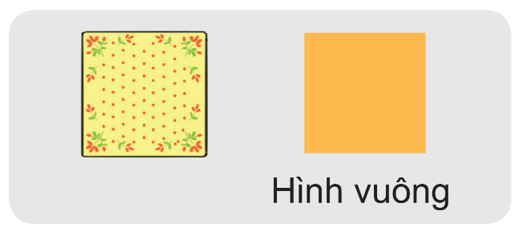
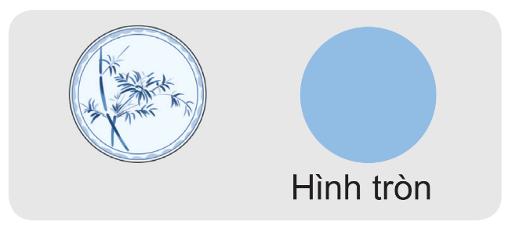
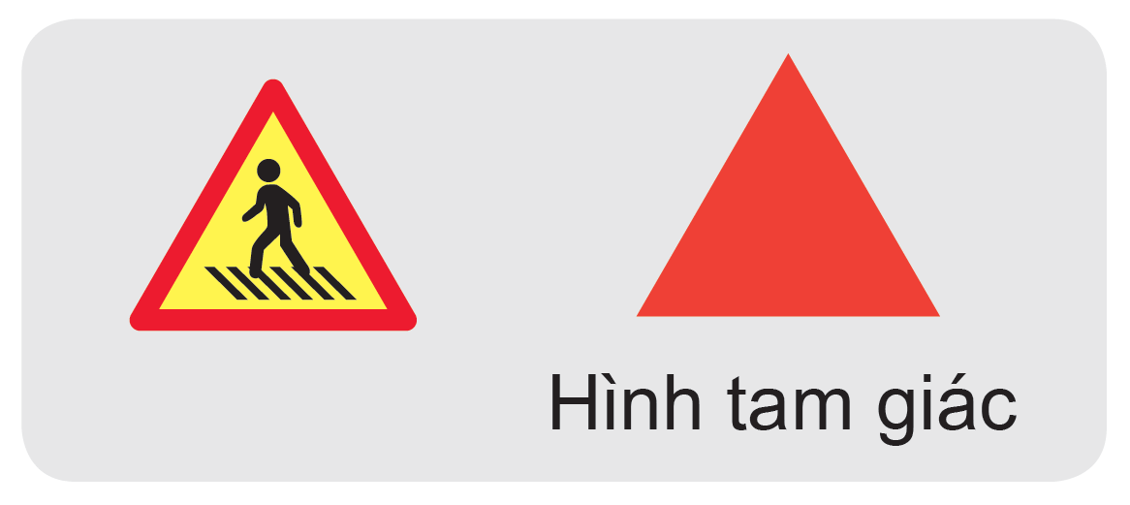
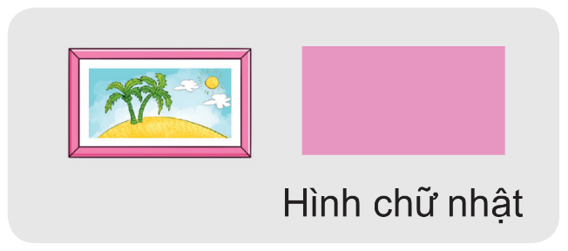

Slide 3

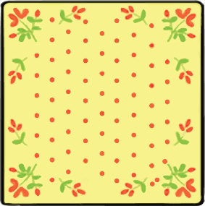

Hình vuông

Slide 4


Hình tròn

Slide 5


Hình tam giác

Slide 6


Hình chữ nhật

Slide 8

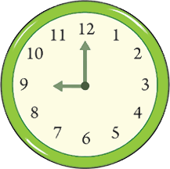







1
Mỗi đồ vật có dạng hình gì?
Hình vuông
Hình tròn
Hình chữ nhật
Hình tam giác

Slide 9
THƯ GIÃN

Slide 10


Slide 11





2
Những hình nào là hình tròn?
A
B
C
D
E

Slide 12
2
Những hình nào là hình tam giác?
A
B
C
D
E

Slide 13
2
c) Những hình nào là hình vuông?
A
B
C
D
E

Slide 14
2
d) Những hình nào là hình chữ nhật?
A
B
C
D
E

Slide 15
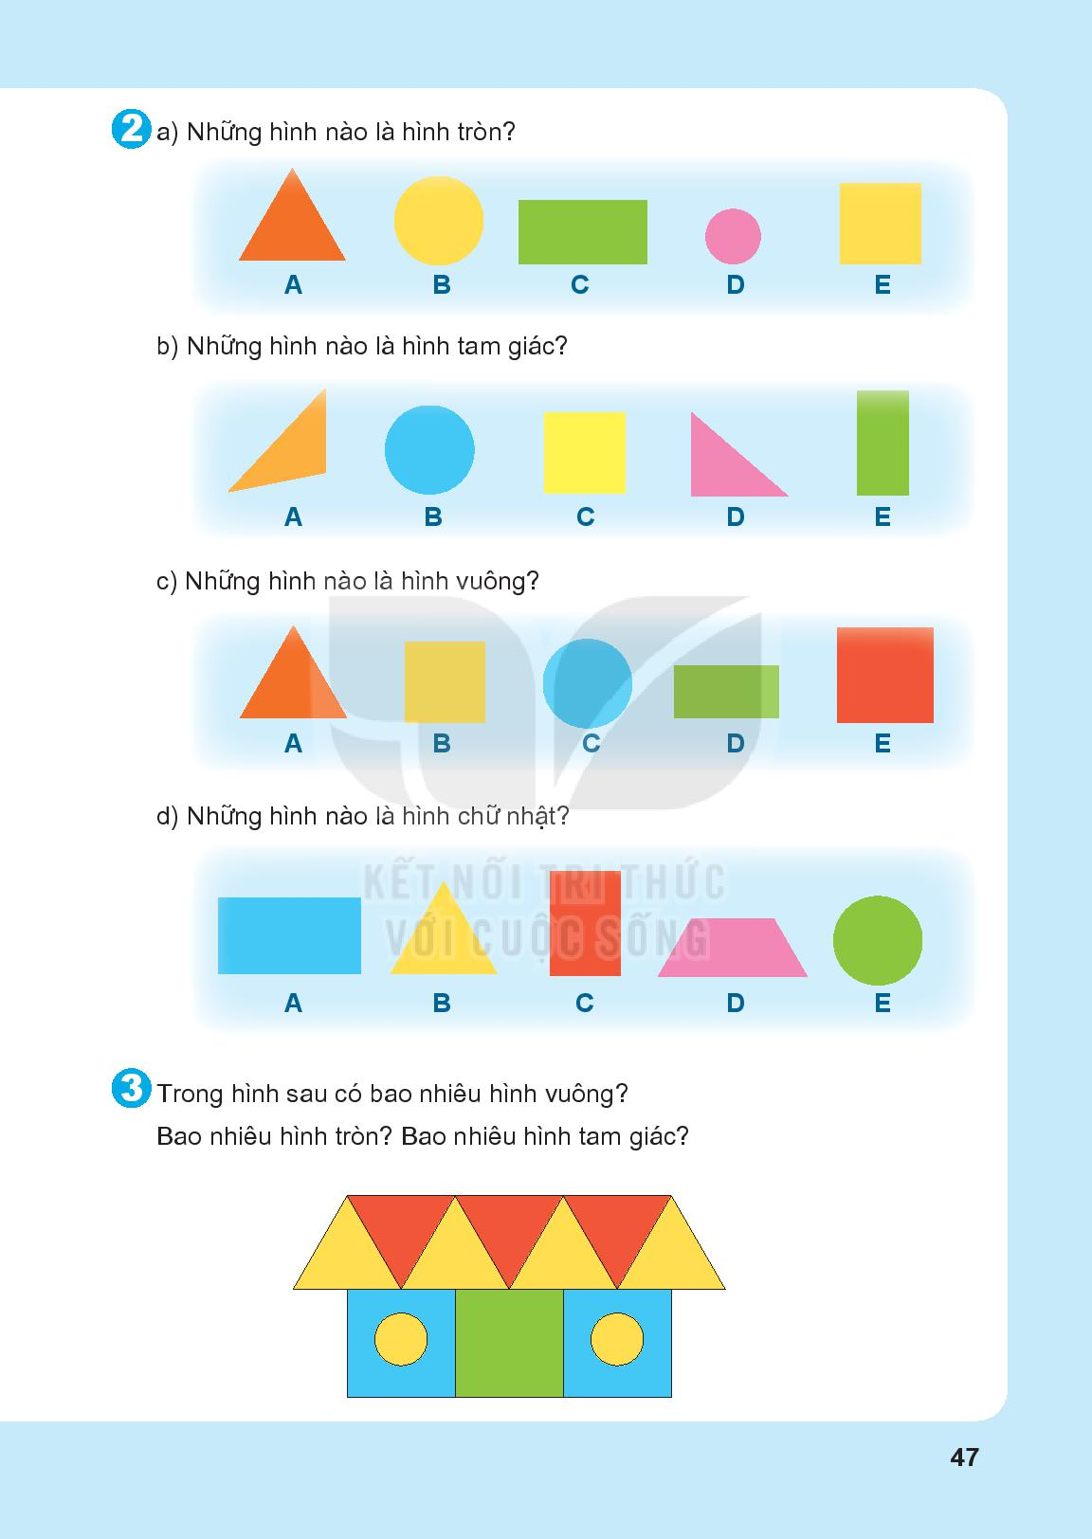
3
Trong hình sau có bao nhiêu hình vuông?
Bao nhiêu hình tròn? Bao nhiêu hình tam giác?
7
2
3

Slide 16
Thank you!

